Slide 1

TALLINNA TEHNOLOOGIAKOLLEDŽ · 2026
Funktsioonide uurimise
veebirakenduse testimine
Martin Rossakov · M-TARpv24
Testitava töö autor: Artjom Põldsaar

Slide 2



01 — RAKENDUS
FunctionExplorer aitab matemaatikat visuaalselt uurida
Graafikud
Analüüs
Funktsioonide kuju ja muutumine.
Tuletised, nullkohad ja ekstreemumid.
Rakendus kuvab funktsioonide graafikuid ja analüüsitulemusi.
Näited: x² · 1/x · sin(x) · eˣ
Kontrollida saab määramispiirkonda, nullkohti, tuletisi, kriitilisi punkte ja ekstreemumeid.
Funktsioonide uurimise veebirakenduse testimine
2

Slide 3
02 — EESMÄRK
Testimise eesmärk oli kontrollida rakenduse põhitööd
Funktsioonid
Sisendid
Tulemused
Kas funktsioone saab lisada, vaadata, muuta ja kustutada?
Kas vead annavad kasutajale arusaadava teate?
Kas graafikud ja matemaatilised tulemused vastavad oodatule?
Ulatus: käsitsi testid · kasutajaliidese kontroll · koodiülevaatus · ühiktestid
Funktsioonide uurimise veebirakenduse testimine
3

Slide 4






03 — TESTKESKKOND
Testkeskkond ühendas veebirakenduse ja automaattestid
Windows 11
C# · .NET 10
SQLite
Firefox
xUnit
Visual Studio Insiders
ASP.NET Core MVC
Entity Framework Core
Veebirakenduse kontroll
Matemaatiliste arvutuste ühiktestid
Funktsioonide uurimise veebirakenduse testimine
4

Slide 5
04 — TESTIMISE KÄIK
Testimine liikus sisendist tulemuse kontrollini
01
02
03
04
05
Käivita
Kasuta
Võrdle
Kontrolli
Kinnita
Kontrolliti rakendust ja kasutajaliidest.
Testiti CRUD-toiminguid ja vigaseid sisendeid.
Katsetati eri funktsioone ja graafikuid.
Võrreldi tulemusi käsitsi arvutatud matemaatikaga.
Vaadati üle kood ja käivitati xUnit-testid.
Funktsioonide uurimise veebirakenduse testimine
5

Slide 6
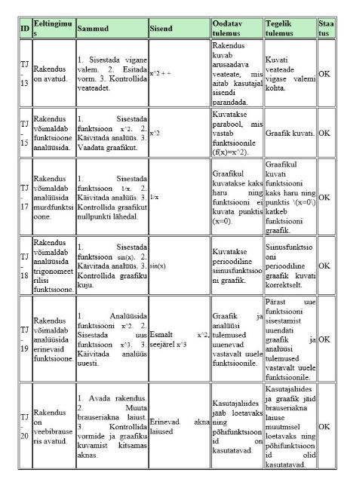
05 — IGAPÄEVASED KASUTUSJUHUD
Igapäevased kasutusjuhud läbisid testi
1
2
3
4
✓ OK
✓ OK
✓ OK
✓ OK
CRUD
Sisendid
Graafikud
Kasutus
Lisamine, vaatamine, muutmine ja kustutamine.
Tühi valem: „Valem on kohustuslik“. Vigane valem x^2 + + ja lubamatud märgid tuvastati.
x², 1/x ja sin(x) kuvati korrektselt.
Rakendus töötas Firefoxis ja eri akna laiustega.
Funktsioonide uurimise veebirakenduse testimine
6

Slide 7
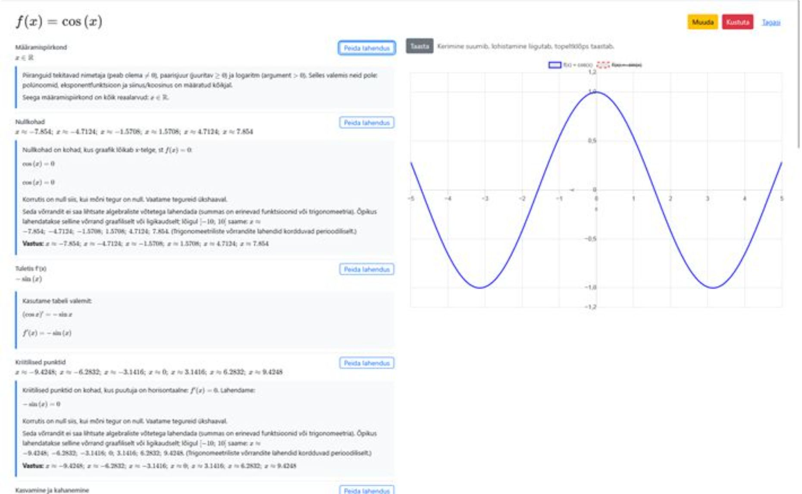
VIGA V-01
V-01. Funktsiooni cos(x) analüüsitulemused on osaliselt valed
Tuletis cos(x) kuvati õigesti: −sin(x).
Mõned kasvamis- ja kahanemisvahemikud olid valed.
Ekstreemumite ja kumerusintervallide tulemused ei olnud täielikud.
Rakendus ei analüüsi funktsiooni alati õigesti.
Graafik: y = cos(x), x vahemikus −3 kuni 3
Funktsioonide uurimise veebirakenduse testimine
7

Slide 8
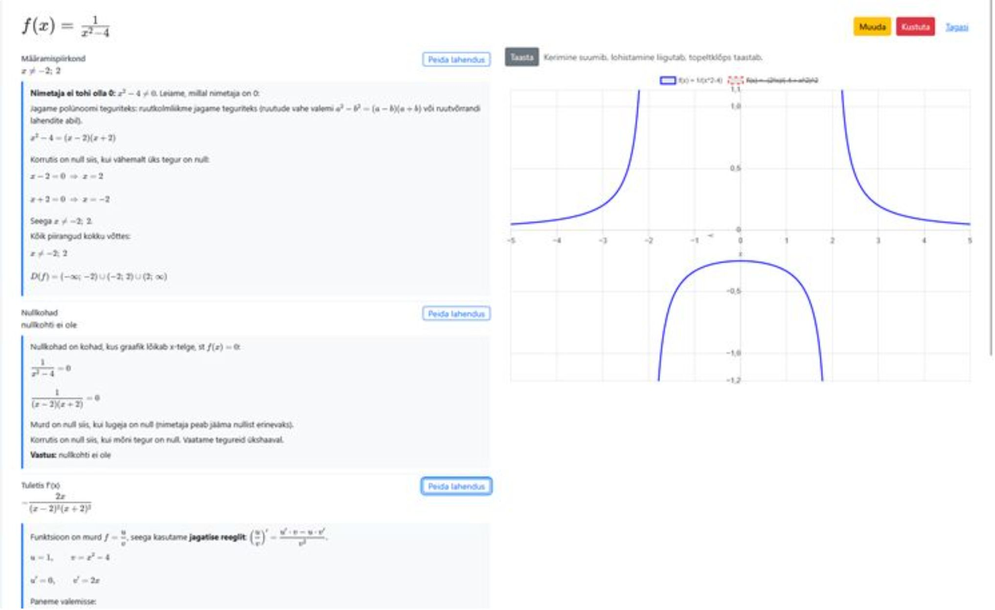
VIGA V-02
V-02. Funktsiooni f(x) = 1/(x² − 4) analüüsitulemused on osaliselt valed
Funktsioon ei ole määratud punktides x = −2 ja x = 2.
Tuletis on f′(x) = −2x/(x² − 4)².
Rakendus näitas mõningaid kasvamis- ja kahanemisvahemikke valesti.
Seetõttu ei olnud analüüsi tulemused täielikult õiged.
Funktsioonide uurimise veebirakenduse testimine
8

Slide 9
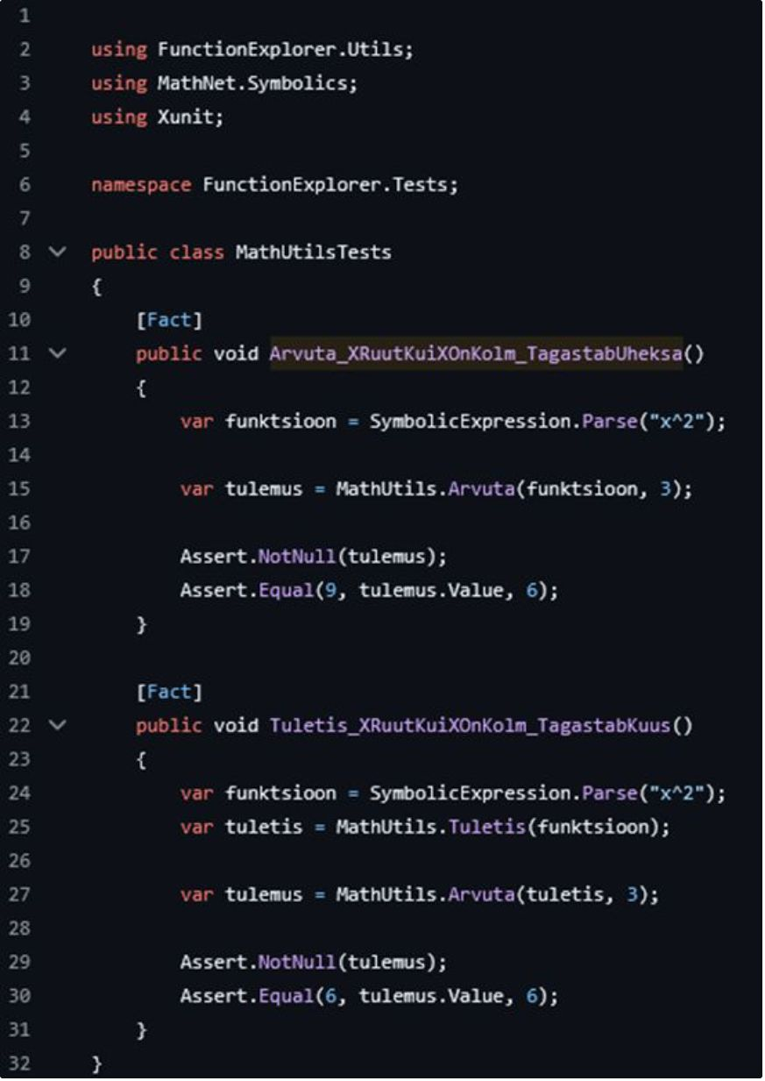
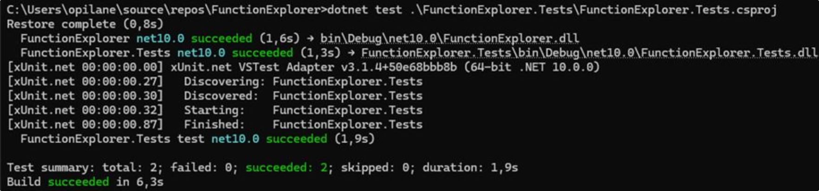
XUNIT
2 testi · 2 õnnestumist
07 — XUNIT JA UNITEST.CS FAIL
0 ebaõnnestumist
TESTITUD
Testid kontrollivad, kas rakendus arvutab õigesti funktsiooni x² väärtuse ja selle tuletise punktis x = 3. Esimene test kontrollib, et funktsiooni väärtus on 9, ja teine, et tuletise väärtus on 6. Mõlemad testid läbisid edukalt.
Funktsiooni x² väärtus kohal x = 3 oli 9 ja tuletis 6.
Funktsioonide uurimise veebirakenduse testimine
9

Slide 10
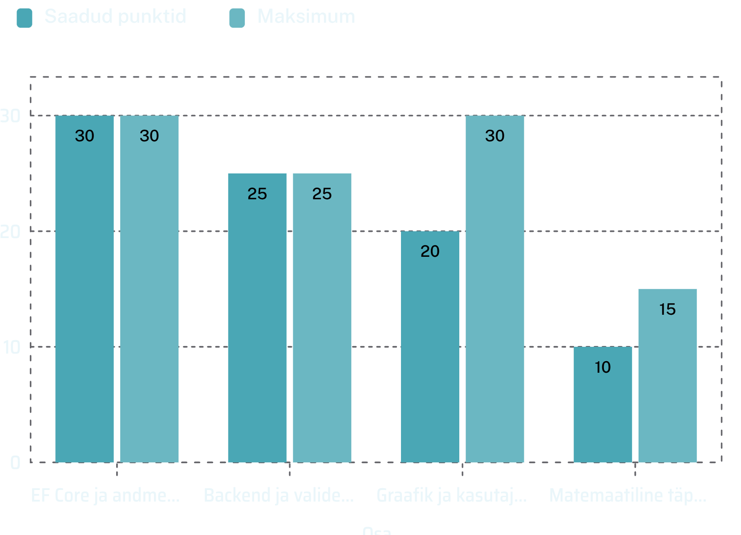
HINNANG
Hinnang ja soovitused
85/100
Neli soovitust
+10 boonuspunkti
Paranda matemaatiline analüüs. Kontrolli cos(x) kasvamis- ja kahanemisvahemikke, ekstreeme ja kumerusintervalle.
Paranda vigade käsitlemine. Väldi tühje catch-plokke. Näita kasutajale arusaadavaid veateateid ja salvesta tehniline info logisse.
Testi kasutajaliidest rohkem. Kontrolli erineva laiusega ekraane, klaviatuuri ja teisi brausereid. Testimisel kasutati Firefoxi.
Muuda kasutajaliides lihtsamaks. Vähenda liigset teksti ja tee olulised funktsioonid paremini leitavaks.
Funktsioonide uurimise veebirakenduse testimine
10

